Slide 4

CERES
Hanneke de Jong & YUN WU |Utrecht

Slide 5
Dit is een overgang dia Niet verwijderen s.v.p.

Slide 6

AGENDA
1
Introductie
2
Aanleiding CERES
3
Opdracht CERES
4
Wettelijke basis
5
Uitdagingen
© EDSN

Slide 7


Introductie
Functie
Werkervaring
Principal Consultant
ACM/ TU Delft
Werkzaamheden
Essent
Hanneke
de Jong
MF strategie
Ecorys
Stakeholder management
Werkzaam bij EDSN sinds
Interne advisering
Maart 2017
© EDSN

Slide 8

Introductie
Functie
Werkervaring
Sr. Business Analist
Gasunie
Werkzaamheden
Consultant bij EBN en GasTerra
Yun WU
Product Owner Gemba Team
Consultant bij E.ON/Uniper
Business Support
Werkzaam bij EDSN sinds
Stakeholder Management namens team
1 februari 2018
© EDSN

Slide 9
Ontwikkeling EDSN
1
Fase 1 (1998-2001)
Veel verschillende partijen
Partijen communiceren onderling (bilateraal)
Elke partij eigen data/processen en lokale systemen
communicatie
productie
transport
leveren
bedrijf
© EDSN

Slide 10
Ontwikkeling EDSN
1
Fase 1 (1998-2001)
Veel verschillende partijen
Partijen communiceren onderling (bilateraal)
Elke partij eigen data/processen en lokale systemen
ECH
2
Fase 2 (2001-2007)
Een 'centrale postbus' genaamd ECH (Energy Clearing House)
Gestandaardiseerde berichten
communicatie
productie
transport
leveren
bedrijf
© EDSN

Slide 11
Ontwikkeling EDSN
1
Fase 1 (1998-2001)
Veel verschillende partijen
Partijen communiceren onderling (bilateraal)
Elke partij eigen data/processen en lokale systemen
ECH
2
Fase 2 (2001-2007)
Een 'centrale postbus' genaamd ECH (Energy Clearing House)
Gestandaardiseerde berichten
3
Fase 3 (2007-heden)
EDSN opgericht als ‘centrale datahub’
Centrale registers en uniforme processen
communicatie
productie
transport
leveren
bedrijf
© EDSN

Slide 12

Activiteiten EDSN
Faciliteren
Registreren
Berekenen
Overstappen
Verhuizen
Inzage energieverbruik
Energie-aansluitingen
Marktpartijen
Standen en verbruiken
Contract Einde
Verbruik
Financiële verrekening netwerkkosten
Data
Ondersteunen
Dataverstrekking
Data-analyse
Helpdesk
Advies
© EDSN

Slide 13

CERES
CERES: Centrale Registratie van Systeemelementen
Uniforme uitvraag
Centrale intake
Centrale registratie
Structurele data omtrent “systeemelementen” (centraal en decentraal)
Productie-eenheden
Verbruikseenheden
(Netelementen?)

Slide 14

Aanleiding
Wettelijke ontwikkelingen
Nieuwe Europese netcodes en richtsnoeren
Algemene Verordening Gegevensbescherming (AVG)
Herziening salderingsregeling / Wet VET (full diclosure)
Veranderende behoeften in de sector
Behoefte aan meer inzicht in systeemelementen
Adequaat voorspellen van energiestromen
Huidig PIR systeem niet future-proof
Niet AVG proof
Verouderde applicatie
Geen vastgestelde procesafspraken; datakwaliteit niet geborgd

Slide 15

Opdracht CERES
Initiatief in opdracht van de gezamenlijke netbeheerders
Uniforme uitvraag, centrale intake en centrale registratie van systeemelementen
Wettelijke basis: Nieuwe hfst 13 Netcode elektriciteit (GL SO, NC RfG, GLDPM, NC DCC)
Compliance ten aanzien de relevante wetgeving rondom privacy & security
Rekening houden met toekomstige nationale en Europese wet- en regelgeving
Rekening houden met databehoeftes vanuit:
Certiq (Full Disclosure /GVO’s)
Herziening salderingsregeling (RVO)

Slide 16
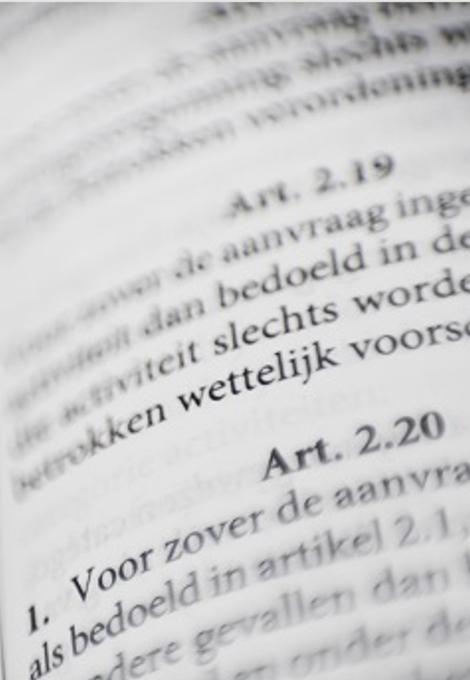
Wettelijke Basis
Gegevensuitwisseling
Artikel 40 (lid 5) GL SO
TSO doet een voorstel voor “binnenlandse gegevensuitwisseling”
Uitwisseling tussen LNBs, RNBs en aangeslotenen
De GL SO deelt de gegevensuitwisseling in drie categorieën:
Structurele gegevens
Prognosegegevens
Realtimegegevens
Focus CERES op structurele gegevens
* GL SO – 14 maart 2019 in werking

Slide 17

Wettelijke basis
Uitwisseling structurele gegevens
Structurele gegevens:
Productie
Verbruik
Netelementen
Gegevensuitwisseling is uitgewerkt hfst 13 Netcode elektriciteit (NL)
(ACM/18/033360 op basis van GL SO, NC RfG, GLDPM, NC DCC)
Gegevensverstrekking alle productie-eenheden (Netcode – artikel 13.1 en 13.2)
Gegevensverstrekking nieuwe productie-eenheden( Artikel 30 t/m 37 NC RfG)
Gegevensverstrekking alle verbruikseenheden (Netcode – artikel 13.3 en 13.4)
Gegevensverstrekking nieuwe verbruikseenheden (Artikel 18, 31 t/m 33 NC DCC)
Netcode RfG per 27 april 2019 van toepassing
Netcode DCC per 18 augustus 2019 van toepassing
GLDPM: Generation and Load Data Provisioning methodology (vloeit voort uit GL CACM / GL FCA)

Slide 18

Veel Uitdagingen, zoals…
Inhoudelijk uitwerken te registreren attributen (binnen kaders wet- en regelgeving)
Datakwaliteit (validaties) / eenduidige definities
Dataveiligheid
Identificeren en koppelen persoon (aangeslotene) aan aansluiting (toepassen juiste level of assurance)
Data inzien, wijzigen door aangeslotene (en eventueel verstrekken)
Data registreren door derden (namens aangeslotene)
Switchen/verhuizen
“Consument-proof” maken voorkant registratie (zorgen dat consument begrijpt wat hij/zij moet doen)
Migratie PIR/decentrale registraties naar CERES
……….

